Slide 1
第七讲
马歇尔经济学与
马歇尔以后的微观经济学发展

Slide 2

马歇尔的经济学
马歇尔的生平
阿尔弗雷德.马歇尔(Alfred Marshall
1842-1924)是19世纪末20世纪初的
英国及至世界最著名的经济学家
他于1890年发表的《经济学原理》，被看作是与斯密《国富论》、李嘉图《赋税原理》齐名的划时代的著作，在盎格鲁——撒克逊世界（英语国家）替换了古典经济学体系.其供给与需求的概念，以及对个人效用观念的强调，构成了现代经济学的基础。这本书在马歇尔在世时就出版了8次之多，成为当时最有影响的专著，多年来一直被奉为英国经济学的圣经。而他本人也被认为是英国古典经济学的继承和发展者，他的理论及其追随者被称为新古典理论和新古典学派。

Slide 3
方法论
以“经济学”代替〝政治经济学〞。
建立实证经济学 (positive economics)。
局部均衡分析法：other things being equal
对经济学中数学运用的看法

Slide 4
马歇尔经济学
1、需求理论
1. 效用与需求函数：(效用不能直接衡量，但可透过价格来显现)
→ D可由效用分析导出
2. 消费者剩余
C.S. + P.S. = 社会福利
→完全竞争: 可使社会福利极大， 没有无谓的损失。
3. 需求弹性
(1) 何为Ed＝数量的变化率／价格的变化率
Ed＞1：P↑→TR↓
(2) 影响Ed的因素？三因素

Slide 5
2、供给理论
1、生产四要素：土地、资本、劳动、组织 (强调经营管理的重要)。
2、代表性厂商(representative firm): 长时间稳定而正常的生产者 ⇨ 平均概念的理性人
3、供给曲线的刻画
4、 规模报酬递增 ＆ 规模报酬递减
5、 边际技术替代率：生产要素的最佳配置
6、 长短期分析: 市场时期、短期、长期、现世时期,

Slide 6
3、供求分析
1、三种均衡
暂时均衡：在交易时瞬间达到，P与成本无关。
短期均衡：P可能＞成本
长期均衡：P＝成本，无超额利润可图。
稳定均衡 ＆ 不稳定均衡

Slide 7
4、内部经济与外部经济
三种产业：成本递增产业、成本固定产业、成本递减产业
成本递增之因 : 内部不经济 & 外部不经济
规模经济形成原因
内部经济：(Internal economy) :
厂商内部的分工、规模造成AC减少
外部经济：(External economy):
产业成长带给个别厂商的利益

Slide 8
5、分配理论
要素需求是派生需求
利用边际生产力论解释工资、利润、地租、利息的形成
特别重要的是其所提出的准地租理论

Slide 9
马歇尔以后的微观经济学发展
1.不完全竞争理论
2.需求理论
3.福利经济学
4.博弈论与信息经济学
5.制度经济学

Slide 10
一不完全竞争理论
1.传统的新古典只讨论了完全竞争的情况与完全垄断的情况,但对于处于完全竞争与完全垄断之间的市场结构缺乏深入的分析
2.完全竞争:企业是价格的接受者
完全垄断:企业是价格的制定者
结论:完全竞争条件下,企业彼此的决策是独立的,完全垄断的情形下,企业的决策也是独立的.
提问:真实世界上的企业真的不用考虑其他企业的行为吗?

Slide 11
现实中:企业之间的决策是相对独立的,他们必须要考虑到竞争对手的反应对自己的影响.
状态相依是现实中很多市场中企业的行为决策基础.
原因:企业的产品既有相同性,又有差异性—产品差异

Slide 12
张伯伦正是认识到现实中的企业在产品上存在差异性,所以,他们都是价格的影响者,由于能够影响价格,所以,他们就能影响对手的收益,反之，对手也如此。
这样，现实中的市场既不是完全竞争的，也不是完全垄断的。

Slide 13
在存在产品差异性的条件下，厂商的边际收益曲线是处于平均收益曲线的下方的。
一个数值的说明：
厂商A能够以200元的价格卖出一件夹克，能够以180元的价格卖出两件夹克，能够以160元的价格卖出3件夹克，这些价格实际上也就是厂商出售每件产品的平均收益。
厂商的第一件夹克的边际收益为200，第二件为160，第三件为120，为什么？

Slide 14
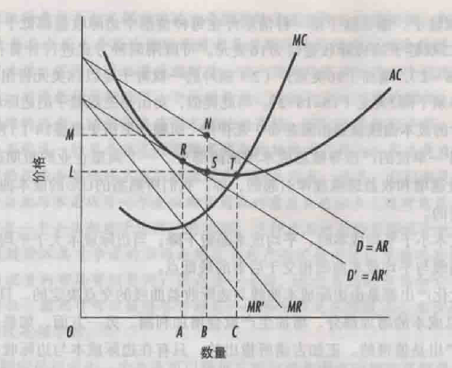

Slide 15
上图表明，在垄断竞争的条件下，厂商短期会有超额利润，但长期中，将没有超额利润。然而，这时候，企业的产量小于其生产能力，产品价格高于完全竞争时的水平。
社会中存在损失。

Slide 16
限制条件：
要实现上述图中所给出的状态，必须要保证：
1.所有企业的成本曲线是一致的，且每个企业都能获得规模收益（思考：一个小作坊与一个现代化工厂的成本曲线是一致的吗？谁更能获得规模收益？）——垄断竞争提高了企业的效率
2.我们大家都喜欢一样的商品吗？——垄断竞争提供了满足人们更多消费需求的可能
垄断竞争是有存在价值的。

Slide 17
2.需求理论
基数效用论
序数效用论与无差异曲线分析
显示性偏好理论

Slide 18
由于基数效用论本身的缺陷——我们无法准确给出消费商品的边际效用值，人们开始考虑一个更现实的问题：我可能不知道每一种商品的效用值的大小，但我可以知道我喜欢某种商品胜过另外一种商品，我也知道对于两种商品组合，我的态度是无差异的。
由此，便有了序数效用分析理论：我们可以根据自己的偏好，对商品组合进行排序。
三种可能：喜欢x胜过喜欢y，喜欢y胜过喜欢x；或者两者无差异。

Slide 19
将每一效用水平下的无差异的商品组合连接起来，我们就获得了无差异曲线。
在此基础上，在考虑收入对我们的约束，我们便能得出每一收入水平下最佳消费决策。
如果考虑到价格的变化：一种商品的价格降低后，有两种效果：收入效应和替代效应，那么，我们的消费最优水平也会相应的作出调整。

Slide 20
显示性偏好理论
对于两个价格——财富组合（p1，w1）（p2，w2）
如果p1*x 2（p2，w2）不大于w1，且x2 （p2，w2）不等于x1 （p1，w1）
我们有p2*x1 （p1，w1）大于w2
那我们就可得出，消费者喜欢x1胜过喜欢x2

Slide 21
原因：消费者可以买得起x2时，他选择的是x1
这便是显示性偏好的原因——我们观察消费者消费行为来分析其偏好，而不是揣度其偏好来分析其消费行为。
这一理论为偏好理论找到了现实的分析工具。

Slide 22
3.福利经济学
1. 庇古的旧福利经济学
1.社会总福利与再分配
2.私人成本、社会成本与外部性问题
3.庇古税

Slide 23
2.帕累托福利标准
生产的帕累托最优：产品的边际技术替代率相等
消费的帕累托最优：消费者的边际替代率相等
交换的帕累托最优：边际替代率与边际技术替代率相等

Slide 24
帕累托标准主要是效率标准，它对公平问题关注不够。
帕累托改进与补偿

Slide 25
3.新福利经济学
1.阿罗不可能定理与社会福利最大化
不存在一个一致的民主表决程序，能够实现社会福利最大化

Slide 26
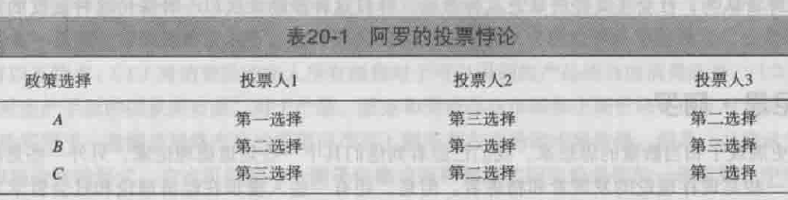

Slide 27
次优理论与社会福利最大化
当最优的社会福利状态我们无法获得时，是否能够实现次优？
结论是否定的。次优结果之间，我们无法评价谁比谁就更好。
结论：关于社会福利的评价是一个极其困难的工作。经济学家应当对其所提出的政策建议的福利内涵有更谨慎的态度。

Slide 28
4.博弈论与信息经济学
经济学需要考虑人们的相互行为（interaction）
新古典基于市场总体角度的考察并不能完全揭示出人们互动关系。
当我们考虑人们行为的相互依存时，这实际上是就需要考虑在一个互动的经济行为中，人们是为何以及如何来达成我们所能观察到的市场交易结果的。

Slide 29
在这个基础上，博弈论的引入就成为一种必要。
博弈论实际上是一种工具，来描述人们在相互影响时是如何进行决策的。
博弈论的初步提出是冯诺依曼与摩根斯坦在20世纪40年代提出的：最小最大决策原则。
20世纪50年代，纳什提出了著名的纳什均衡

Slide 30
20世纪60-70年代：
博弈论引入了不完全的信息，来分析人们在不完全的信息下是如何进行决策的？（海撒尼转换）
博弈论也引入了多次行为的假设，来考察人们在动态博弈中，是如何来做出决策的？（序贯均衡与子博弈精练纳什均衡）

Slide 31
信息经济学放松了古典经济学信息完全的假设，考虑当信息不完全时，信息由此具有了价值（获得信息需要花费成本），人们为了实现交易，应该如何克服或者降低信息不完全对于交易的影响？
20世纪60年代，Akerlof的“次品市场模型”
20世纪60年代末到70年代，Spence的信号发送理论
20世纪70年代-80年代：Stigliz的信贷配给理论
20世纪80-90年代 完全合约与不完全合约理论

Slide 32
5.制度经济学
新古典理论中，制度这一因素被研究者所忽略。从而，未对制度其进行有效的分析。
制度对于经济的影响：
不同的制度安排会有着不同的经济后果。
中国的和尚喝水的故事：一个和尚有水喝，两个和尚挑水喝，三个和尚没水喝。
问题：（1）制度如何影响经济？（2）我们如何选择制度？

Slide 33
对前一个问题的考察主要是由旧制度学派来推动的，19世纪末到20世纪30年代，美国一批学者痛感新古典的自由竞争理论并不能很好推动社会经济的发展，因此，需要超越单纯的价格与竞争的思维模式，来思考人们是如何做出自己的行为选择的？这种行为选择又会在社会层面体现出何种后果？这种后果是合宜的吗？如果不是，我们应该来改变之？

Slide 34
19世纪末-20世纪初 美国旧制度学派
该学派认为制度会影响和塑造人们的经济行为，因此在我们考察市场经济中人们的经济行为时，不能脱离制度来抽象考察。

Slide 35
凡勃仑的研究表明：人们的消费行为并不是完全体现出服从需求法则，我们对奢侈品的消费就是“炫耀性消费”（conspicuous leisure）：价格越贵，人们会越趋之若鹜。存在炫耀性消费时，社会的生产和消费不可避免会存在浪费。
当凡勃仑的研究还表明，避免有用劳动的倾向 为了表明自己高人一等，人们总是存在一种“好逸恶劳” 的倾向。

Slide 36
凡勃仑（Veblen，T.B）对企业的研究，指出：企业总是在追求利润最大化，生产商品只是其追求利润的手段，为了实现利润最大化，企业会无所不用其极，如建立价格联盟，垄断等，这使得企业目标与社会追求的物质产品最大化的目标并不一致。

Slide 37
从社会总体来看，由于企业追求利润最大化，只要利润率高于利率，企业家将会扩大生产。
企业扩张又导致企业的账面资产价格上升，账面资产价格上升又提高了企业的融资能力，企业会进一步扩大融资……
如果这种融资的后果（产出）不能在市场上实现，企业就会出现产品积压——亏损——账面资产贬值——企业融资能力进一步下降——企业出现兼并重组——企业垄断增强

Slide 38
炫耀性消费、非有用劳动以及垄断可以缓解上述的经济危机，但是不能从根本上解决问题。
对策：
（1）工程师——技师工会
（2）政府进行适当的干预和纠治。

Slide 39
米切尔（Mitchell，W.C，）是Veblen的学生，他主要是力图从实证的层面来为制度学派的观点提供现实基础，他是NBER的创始人。

Slide 40
加尔布雷斯（Galbraith，J.K）是对新古典的一位重要的批评者。
加尔布雷斯指出，在现代大公司体制下，企业的生产以创造和满足人们的个人欲望为导向，这一过程中，生产者决定和创造人们的需求。而非传统的“消费者至上”
从而社会出现了公共物品供给不足的情形
解决方法：政府的税收干预

Slide 41
企业理论：现代大公司下，企业的控制者是技术精英。精英控制企业形成两个目标：企业的生存目标与企业的增长目标，但这两个目标都不满足新古典对于企业利润最大化的假定。

Slide 42
对第二个问题的研究是由新制度学派来推动的，与旧制度学派不同，新制度学派把制度视为是人们选择的一个结果，因此，这个结果之所以被选择或者不选择，是一个可以用成本——收益分析来考察的对象。

Slide 43
科斯（Coase）的企业理论：企业与市场之间是彼此替代关系，前者是依靠指令来完成，后者是通过交易来完成。因此，当一项活动放到企业中来完成的成本要低于市场交易时，企业就出现了。反之，企业就不会出现，因此，企业的边界是由交易成本来决定的。

Slide 44
制度与经济增长
诺斯（North，D）的研究表明，经济增长是由制度安排来决定的，一种有效的能够保护私人产权的制度是经济增长的基础。

Slide 45
产权与法律制度的经济分析
新制度学派认为，不同形式的产权制度会导致不同的产出后果，因此，产权制度安排会影响经济产出。
法律制度作为影响人们行为的一种重要的制度安排，同样可以纳入经济学分析之中，其核心是我们要评估法律制度裁决对于经济效率的影响，法律的合理性应该体现在对于社会更高生产效率的保护上，

Slide 46
公共选择理论
公共选择理论主要是考察了不同的政治制度下的公共决策的差异与绩效。

